Slide 1
가룟인 아닌 유다가 이르되 주여 어찌하여 자기를 우리에게는 나타내시고 세상에는 아니하려 하시나이까 예수께서 대답하여 이르시되 사람이 나를 사랑하면 내 말을 지키리니 내 아버지께서 그를 사랑하실 것이요 우리가 그에게 가서 거처를 그와 함께 하리라
말씀
요한복음 14:22-23

Slide 2
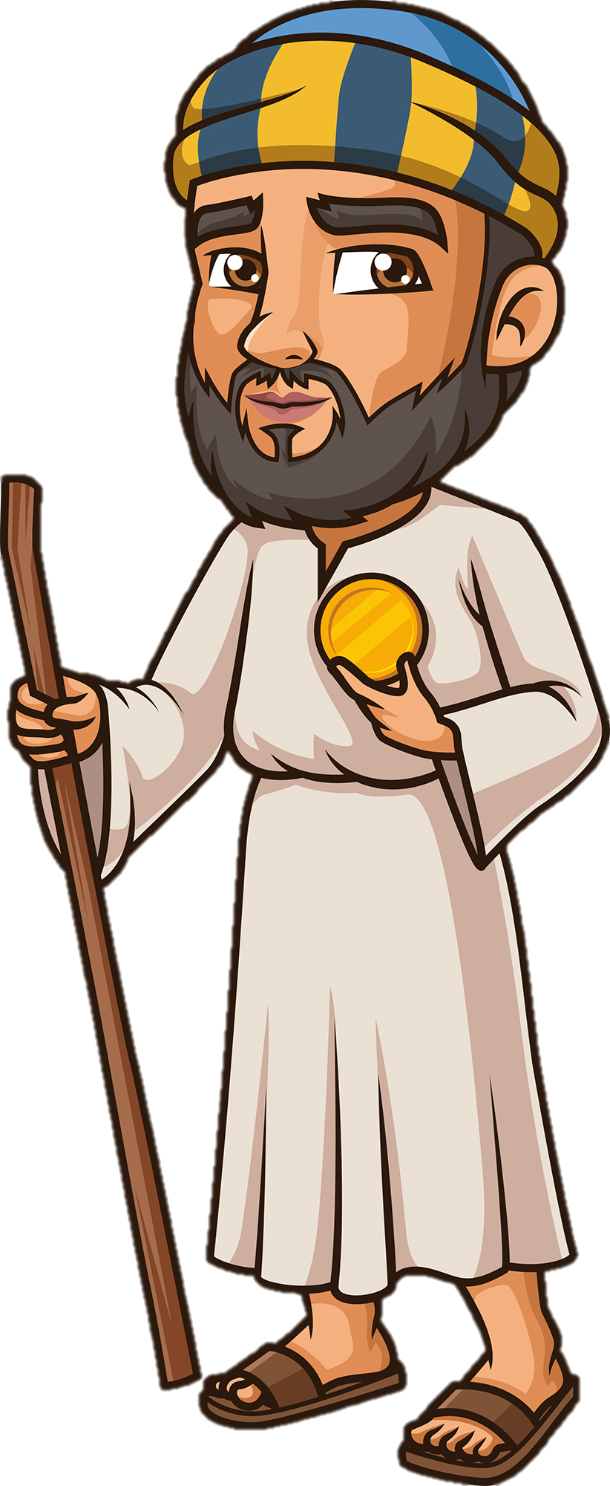
작은 행복
일상에서 가치 찾기
저는 그 유다가 아닙니다
“ (다대오) 유다 ”

Slide 3


다대오 유다 작은 행복
∎

Slide 4
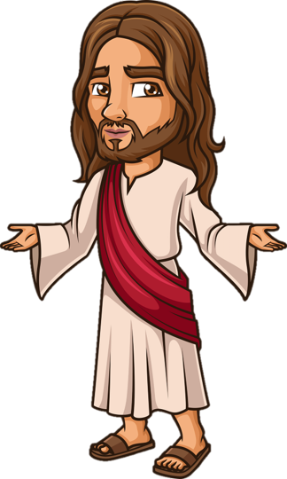
다대오 유다 작은 행복
∎
오늘의 주제
작은 행복

Slide 5
Q. 당신의 이름은 무엇인가요?
다대오 유다 작은 행복
∎

Slide 6
Q. 당신의 이름은 무엇인가요?
다대오 유다 작은 행복
∎
①

Slide 7
Q. 당신의 이름은 무엇인가요?
다대오 유다 작은 행복
∎
②

Slide 8
Q. 당신의 이름은 무엇인가요?
다대오 유다 작은 행복
∎
③

Slide 9
Q. 당신의 이름은 무엇인가요?
다대오 유다 작은 행복
∎
Action!

Slide 10
Q. 당신의 이름은 무엇인가요?
다대오 유다 작은 행복
∎
제 이름은 00에요~
@@@! 이름 이쁘죠?
저는 ### 입니다!
제 이름은 뭘까요?
맞춰보세요 ㅋ

Slide 11
Q. 이름은 왜 중요한가요?
다대오 유다 작은 행복
A. 이름 안에 나를 향한 목적과 기대가 담겨있기 때문이죠!
∎

Slide 12
다대오 유다 작은 행복
∎
내 이름은?

Slide 13
다대오 유다 작은 행복
∎
유 다 !

Slide 14
다대오 유다 작은 행복
나에 대해 아는 사람은
없을거야... ㅠ.ㅠ
∎

Slide 15
다대오 유다 작은 행복
∎
가룟인 아닌 유다가 이르되 ...
(요 14:22)

Slide 16
다대오 유다 작은 행복
곧 베드로라고도 이름을 주신 시몬과
그의 동생 안드레와 야고보와 요한과
빌립과 바돌로매와 마태와 도마와
알패오의 아들 야고보와
셀롯이라는 시몬과
야고보의 아들 유다와
예수를 파는 자 될 가룟 유다라
(눅 6:14-16)
∎

Slide 17
다대오 유다 작은 행복
∎
유다 (하나님을 찬양한다)
→ 다대오 (사랑스럽다, 찬양한다)
나는 하나님을 사랑하고
찬양하기 위하여 태어났어!

Slide 18
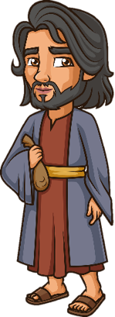
다대오 유다 작은 행복
∎
내 이름도 유다라우!
(가룟) 유다

Slide 19
다대오 유다 작은 행복
∎
가룟인 아닌 유다가 이르되 ...
(요 14:22)

Slide 20
다대오 유다 작은 행복
∎
우리는 유다 !
(다대오) 유다
(가룟) 유다

Slide 21

다대오 유다 작은 행복
∎
(다대오) 유다
(가룟) 유다

Slide 22
다대오 유다 작은 행복
∎
난 내 이름처럼
언제나
하나님을 찬양하며
살지!
(다대오) 유다

Slide 23
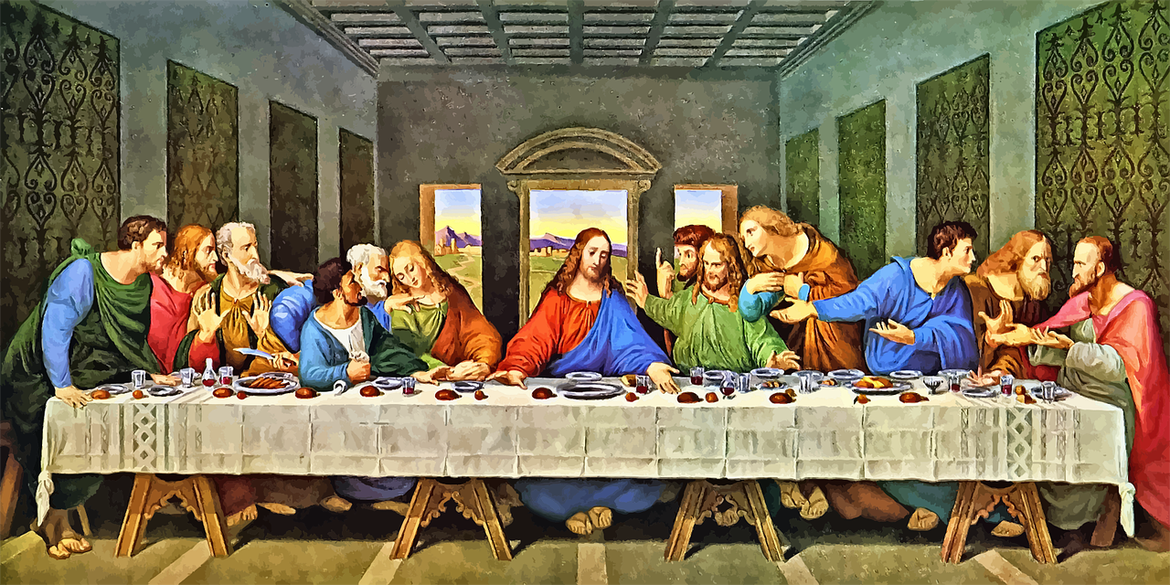
다대오 유다 작은 행복
∎

Slide 24
예수님이 하나님의 아들이시라는 비밀을
왜 우리에게만 알려주시죠?
다대오 유다 작은 행복
∎
＼ ／

Slide 25
모든 사람들이
예수님이 하나님의 아들이라는 것을
알고 기뻐했으면 좋겠어요
다대오 유다 작은 행복
∎
＼ ／

Slide 26
사람이 나를 사랑하면 내 말을 지킬 것이고
그러면 내 아버지가 그들을 사랑하실 것이고
그들과 함께하실 것이다!
다대오 유다 작은 행복
∎
＼ ／

Slide 27
그리고 나중에 내가 떠난 뒤에
너희를 위하여 성령님을 보내줄게
다대오 유다 작은 행복
∎
＼ ／

Slide 28
다대오 유다 작은 행복
∎
예수님

Slide 29
다대오 유다 작은 행복
∎
제자
예수님

Slide 30
세상
다대오 유다 작은 행복
∎
제자
예수님

Slide 31
세상
다대오 유다 작은 행복
∎
제자
예수님
= 우리

Slide 32
다대오 유다 작은 행복
∎
성경에 기록되지는 않았지만
나는 내 자리에서
열심히 복음을 전했어 ~

Slide 33
다대오 유다 작은 행복
∎
이 한 목숨 다하여
시리아, 아라비아, 페르시아까지
가서 열심을 다했어 !

Slide 34
다대오 유다 작은 행복
∎
내가 유명해지고 높아지는 것보다
나를 통하여
하나님의 말씀이 전해지는 것이
중요한 거야 !

Slide 35
다대오 유다 작은 행복
∎
제자란?
예수님을 사랑하고, 그 사랑을 실천하는 자

Slide 36
다대오 유다 작은 행복
∎
오늘의 주인공 유다는 전혀 유명하지 않은 제자였어요

Slide 37
다대오 유다 작은 행복
∎
사람들이 기억해주고, 박수 쳐 주는

Slide 38
다대오 유다 작은 행복
∎
화려한 위치에 있는 제자도 아니었어요

Slide 39
다대오 유다 작은 행복
∎
아니, 어쩌면 가룟 유다와 이름이 같다는 이유로

Slide 40
다대오 유다 작은 행복
∎
사람들의 오해 속에 속상해 했을지도 모르겠어요

Slide 41
다대오 유다 작은 행복
∎
그러나 그는 자신을 향한 기대와 바람을 저버리지 않는

Slide 42
다대오 유다 작은 행복
∎
이름값을 하는 삶을 살았어요

Slide 43
다대오 유다 작은 행복
∎
세상적으로 거창한 것을 쫓는 삶이 아니라

Slide 44
다대오 유다 작은 행복
∎
예수님이 보여주신 사랑을

Slide 45
다대오 유다 작은 행복
∎
오늘 나의 삶의 자리에서 나누는 그런 삶을 살았어요

Slide 46
다대오 유다 작은 행복
∎
그것이 예수님을 따르는 우리의 기쁨이고

Slide 47
다대오 유다 작은 행복
∎
행복이 되는 줄로 믿어요

Slide 48
다대오 유다 작은 행복
∎
여러분의 이름은 무엇입니까?

Slide 49
다대오 유다 작은 행복
∎
또, 여러분을 향한 부모님의 바람

Slide 50
다대오 유다 작은 행복
∎
하나님의 기대는 무엇입니까?

Slide 51
다대오 유다 작은 행복
∎
여러분이 있는 그 자리에서

Slide 52
다대오 유다 작은 행복
∎
예수님의 사랑을 전하고 나눌 때에

Slide 53
다대오 유다 작은 행복
∎
그것이 여러분의 삶의 참 행복과 기쁨 되시기를

Slide 54
다대오 유다 작은 행복
∎
축복합니다

Slide 55
다대오 유다 작은 행복
∎
기도

Slide 56
예수님, 우리가 사는 세상은 자꾸만 더 크고, 화려한 것들만 추구하도록 우리의 눈을 현혹시킵니다. 그래서 유명해지지 않으면 마치 실패한 사람처럼 생각하게 만듭니다. 그러나 유다를 통해, 작은 행복을 추구하는 것이 얼마나 소중한지를 배웁니다.
다대오 유다 작은 행복
∎
기도

Slide 57
먼저는 내가 서 있는 이곳에서 예수님과 동행하게 하시고, 예수님의 사랑을 가족과 친구들에게 나눌 수 있는 기쁨과 행복을 맛보게 해주세요. 그래서 나를 향한 하나님의 은혜와 기대가 부족한 나를 통해서 나의 이웃으로, 나의 주변으로 흘러갈 수 있는 아름다운 인생이 되게 해주세요. 예수님의 이름으로 기도합니다. 아멘.
다대오 유다 작은 행복
∎
기도

Slide 58
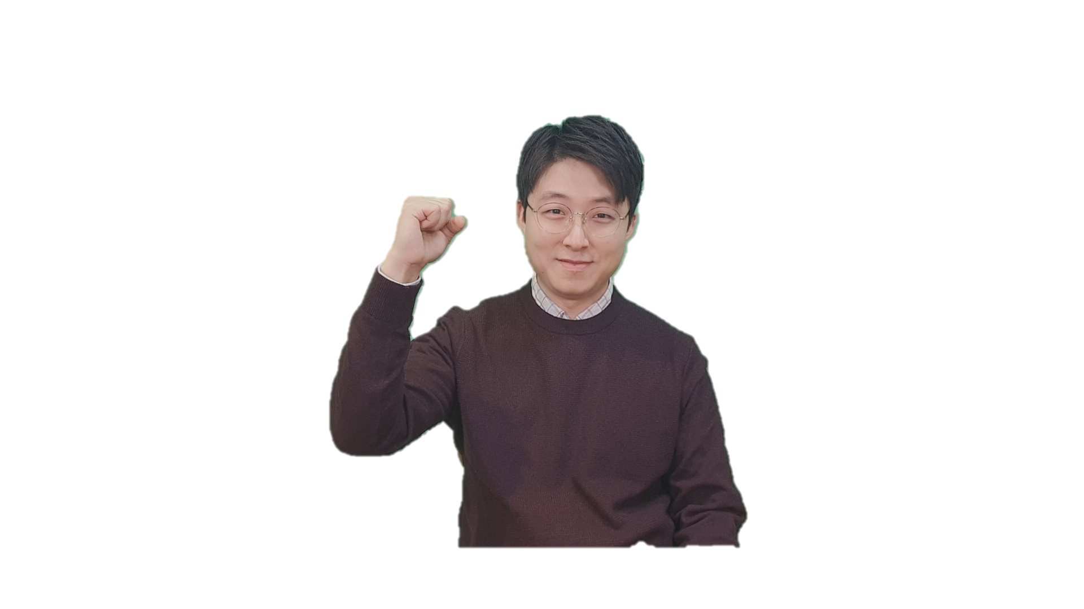
하나! 내 이름의 뜻이 무엇인지 부모님께 듣기
다대오 유다 작은 행복
∎
한주의 미션
둘! 친구들 사이에서 또는 가족 안에서
내가 할 수 있는 To Do List를
작성하고 실천해보기

Slide 59
하나! 내 이름의 뜻이 무엇인지 부모님께 듣기
다대오 유다 작은 행복
∎
한주의 미션
둘! 친구들 사이에서 또는 가족 안에서
내가 할 수 있는 To Do List를
작성하고 실천해보기

Slide 60
다대오 유다 작은 행복
∎

